Slide 1
JCF API的设计
2021-02-25 李力

Slide 2
为什么分享JCF？
1 研究API的框架，值得投入大量时间研究API.(Guava 为例子)
2 理解接口，继承，多态，抽象，复用的框架
3 理解数据结构和算法结合的框架
4 理解一个框架的设计点
5 学习如何用JCF设计可扩展性的代码
问：你能写出NIO代码吗？

Slide 3
我们回到1997年
简单时代
Java只有Vector, Hashtable& Enumeration
因为平台增长，需要更多
野蛮人在敲门
JGL是STL的翻译
拥有130个类和接口
JGL的设计者非常想把它放到JDK中
Josh Bloch重新设计

Slide 4
回到1998年
JavaOne 1998讨论Collection
没人知道一个Collection框架是什么
不知道为什么需要Collection
会议讨论
解释概念
教学

Slide 5
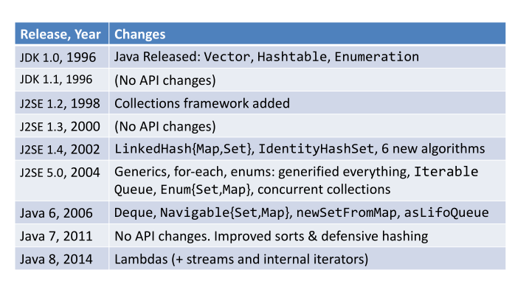
集合历史

Slide 6
什么是Collection
对元素进行分组的对象
主要作用
数据存取
数据传输
相关例子
java.util.Vector
java.util.Hashtable
array

Slide 7
什么是Collection Freamwork
统一架构
接口-实现独立
实现-复用数据结构
算法-复用函数
经典实例
STL
Smalltalk collections

Slide 8
好处
减轻编程成本
提高程序速度和质量
互不相关api之间的互操作性
减少学习新API的成本
减少重新设计API成本
软件复用

Slide 9
设计目标
小巧和简单
功能强大
方便扩展
和已经存在collection兼容
API学习成本低

Slide 10
架构概览
1 核心接口
2 通用实现
3 包装实现
4 抽象实现
5 算法

Slide 11
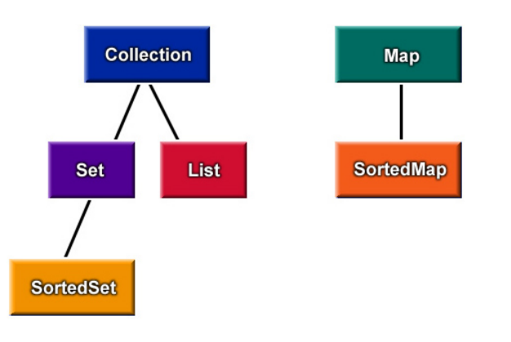
核心接口

Slide 12
为什么设计这些接口？
每个接口区别是什么？源码导读
为什么需要投入大量时间在API研究上？

Slide 13
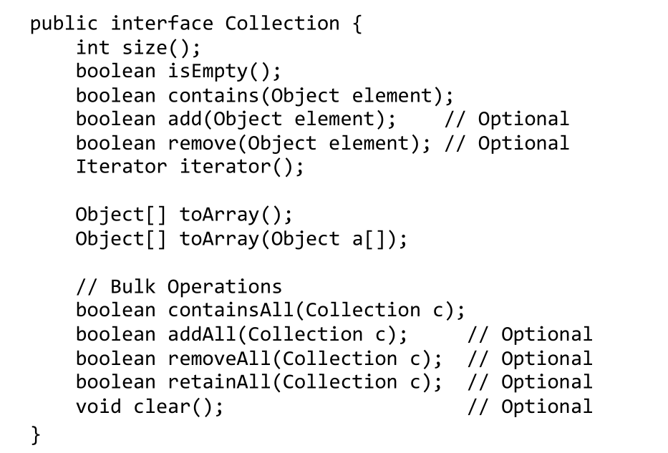
Collection接口

Slide 14
Iterator接口
替换Enumeration接口
新加remove方法
提升名字
源码对比
Iterator和Enumeration
Iterator和Spliterator
Iterator和Iterable

Slide 15
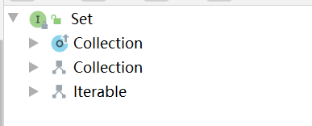
Set接口
没有新加任何方法Collection
新加限制：无重复元素
强制equals和hashCode计算

Slide 16
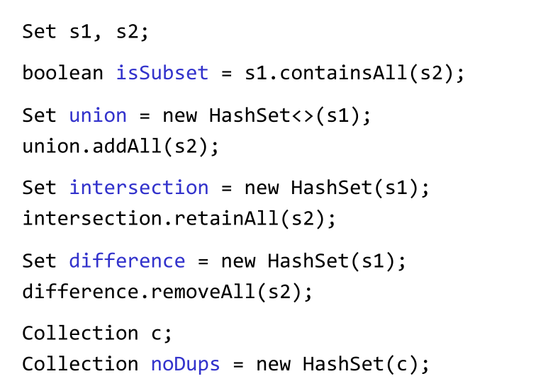
Set惯例

Slide 17
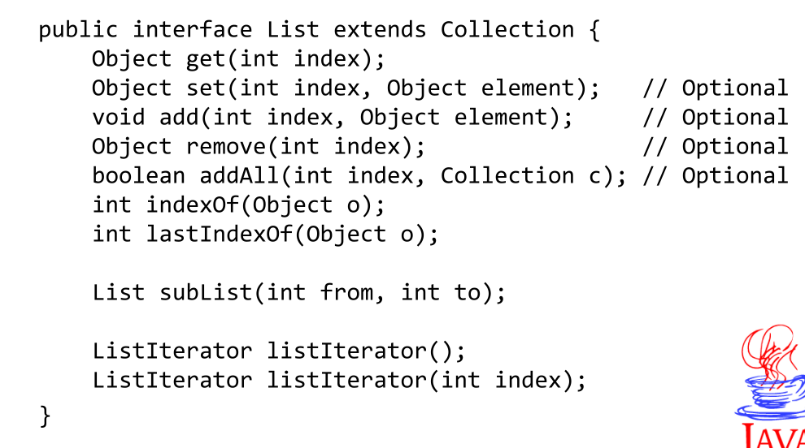
List接口

Slide 18
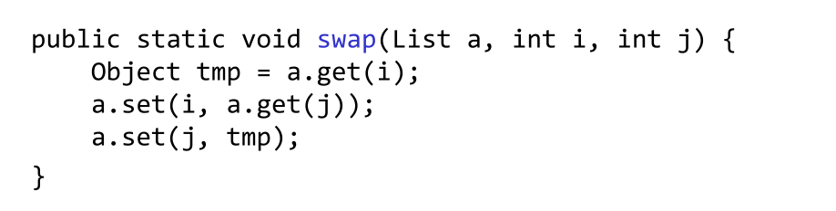
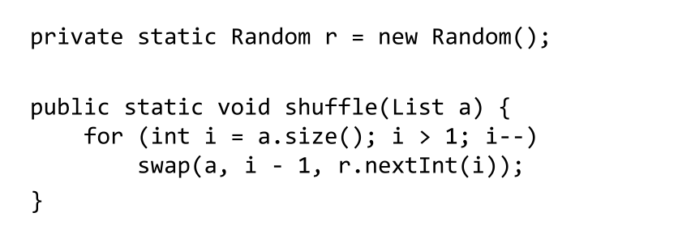
List例子

Slide 19
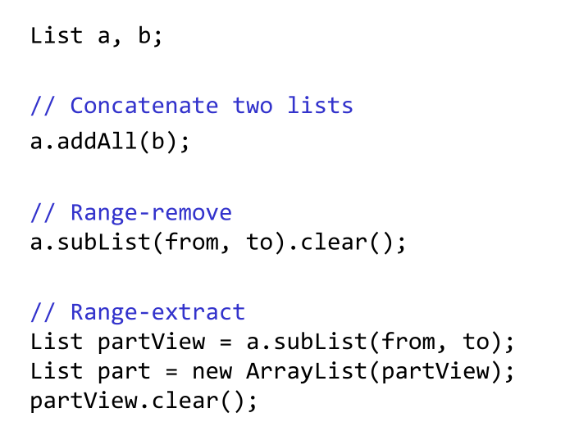
List惯例

Slide 20
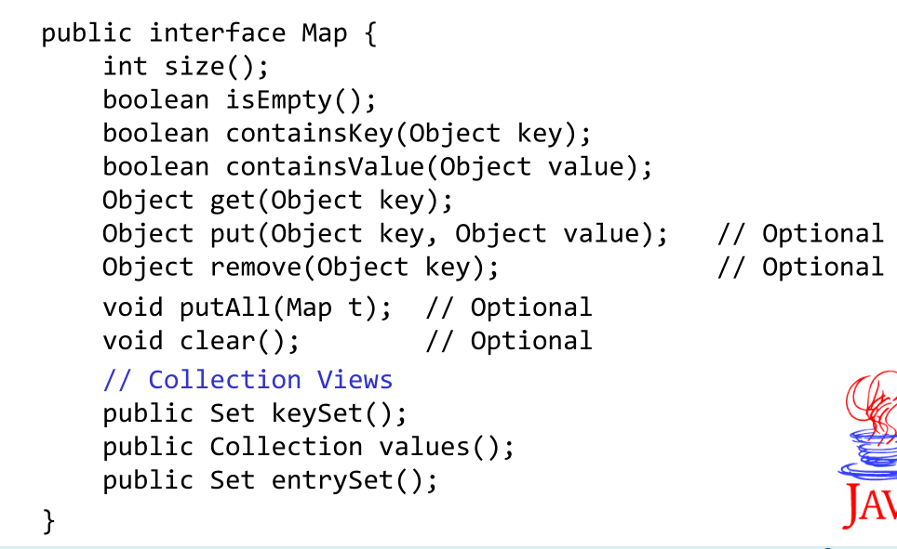
Map接口

Slide 21
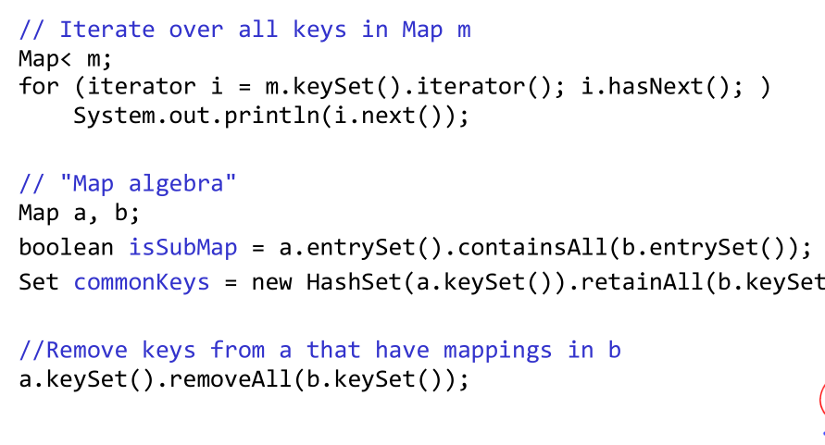
Map惯例

Slide 22
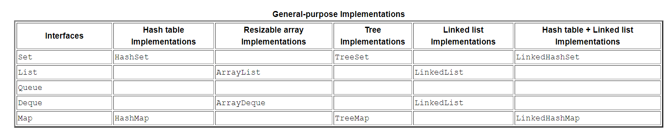
通用实现
统一命名和行为

Slide 23
选择一个实现
Set
HashSet -- O(1) 访问，无序
TreeSet -- O(log n) 访问，有序
Map
– HashMap -- (HashSet)
– TreeMap -- (TreeSet)
List
ArrayList -- O(1) random access, O(n) insert/remove
LinkedList -- O(n) random access, O(1) insert/remove;
Use for queues and deques(不在这么用了)

Slide 24
实现行为
Fail-fast iterator
Null元素，key，value允许
不是线程安全的

Slide 25
同步包装
匿名实现，每个核心接口一个
静态工厂
线程安全的新实现
必须手动同步迭代

Slide 26
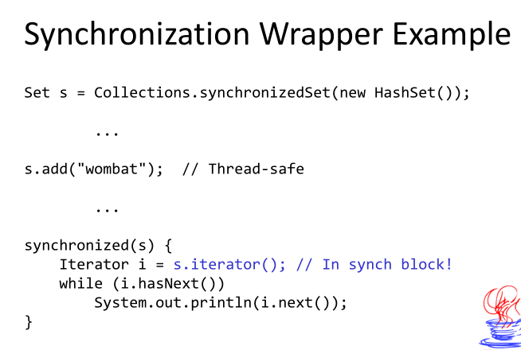
同步包装例子

Slide 27
便利实现
Arrays.asList(Object[] a) （View）
EMPTY_SET, EMPTY_LIST, EMPTY_MAP
singleton(Object o) (不可变)
nCopies(Object o) (不可变) Bag！

Slide 28
自定义实现其他想法
持久化
高并发
高性能，特定目的
节省空间
便利类

Slide 29
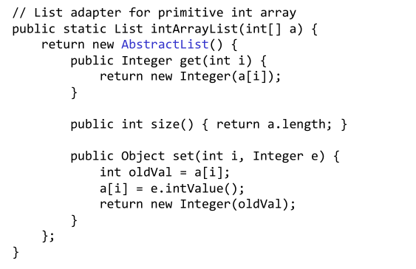
自定义实现例子
通过抽象实现非常简单

Slide 30
复用算法
static void sort(List list);
static int binarySearch(List list, Object key);
static Object min(Collection coll);
static Object max(Collection coll);
static void fill(List list, Object e);
static void copy(List dest, List src);
static void reverse(List list);
static void shuffle(List list);

Slide 31
源码结构导读
HashMap
LinkedList

Slide 32
强大扩展性
Apache common Collection
Guava Collection

Slide 33
参考
https://docs.oracle.com/javase/tutorial/collections/
https://docs.oracle.com/javase/8/docs/technotes/guides/collections/reference.html
https://docs.oracle.com/javase/8/docs/technotes/guides/collections/designfaq.html

